Slide 1
Дипломная работа "Архитектор ПО"
Максим Милованов

Slide 2
Задача и требования
Бизнес-цель - привлечение интереса к бренду и увеличение продаж спортивных товаров и инвентаря.
Функционал:
Социальная сеть
Тренировки
Офлайн мероприятия и соревнования
Предложения партнеров
Внешние устройства

Slide 3
Нефункциональные требования
Отказоустойчивость: 100,000 сообщений в минуту
Доступность: 99%
Масштабирование: использование систем контейнеризации
Внешние интерфейсы: интеграция с устройствами и их доступность 90%
Безопасность: использование симметричного шифрования для хранения данных клиентов

Slide 4
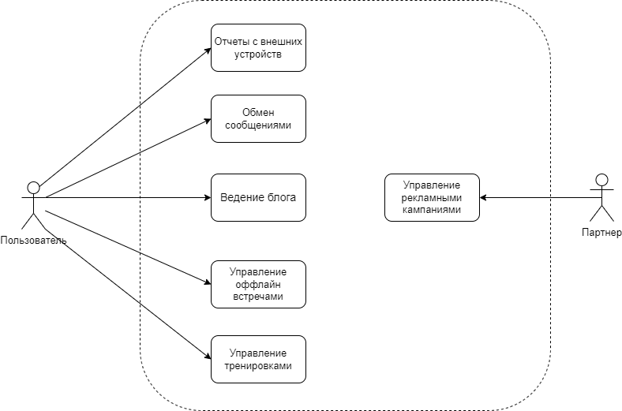
Functional viewpoint

Slide 5
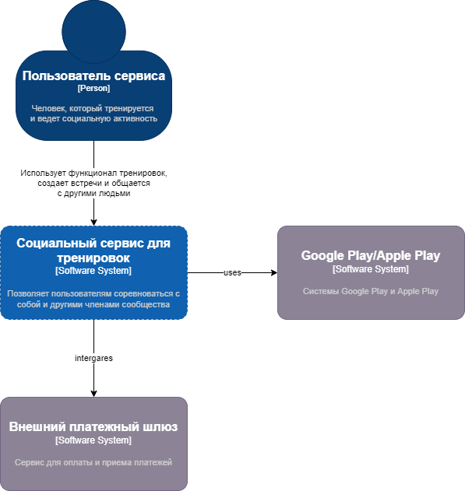
С4 - Context diagram

Slide 6
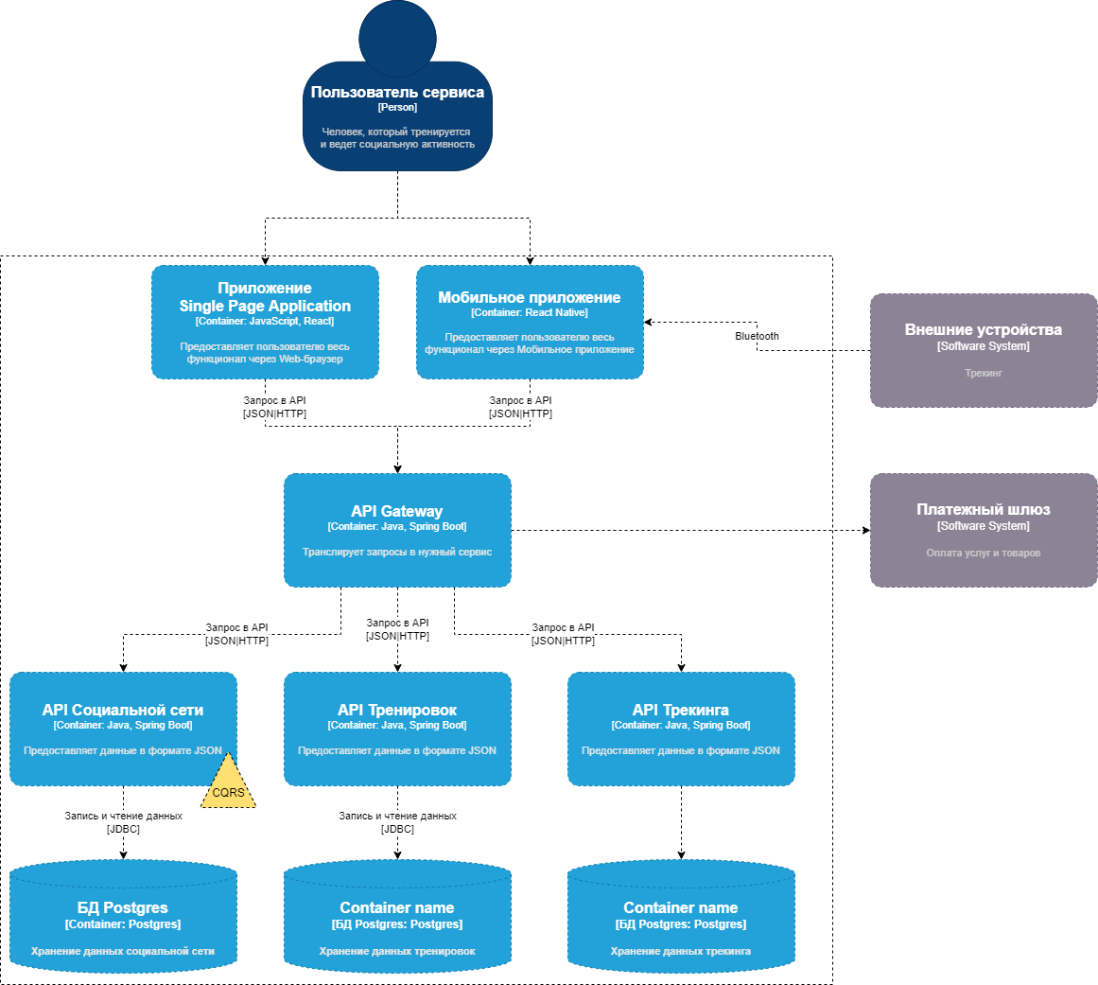
С4 - Container diagram

Slide 7
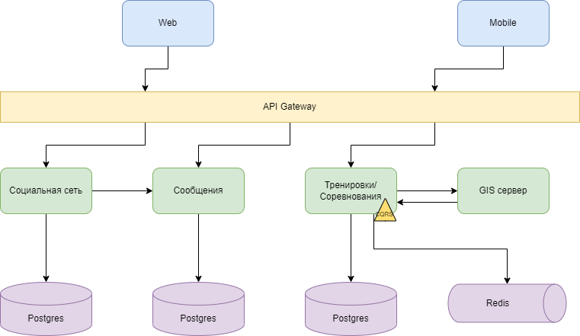
Infrastructure view

Slide 8
Риски
Бизнес риски:
Юридические (хранение ПД, геораспредленность)
Финансовые
Вовлечение пользователей
Технические риски:
Эксплуатационные (масштабирование, отказоустойчивость)
Интеграционные (внешние устройства, микросервисы)

Slide 9
Оценка нагрузки и стоимости владения
Оценка нагрузки
до 100,000 пользователей
до 1,000 активных пользователей в минуту
до 10,000 сообщений в минуту
Стоимость владения
Модульный монолит - 128 Гб RAM, 10 Tb диска (1 год)
Микросервисная архитектура - 320 Гб RAM, до 500 Tb (2-3 год)

